Slide 1
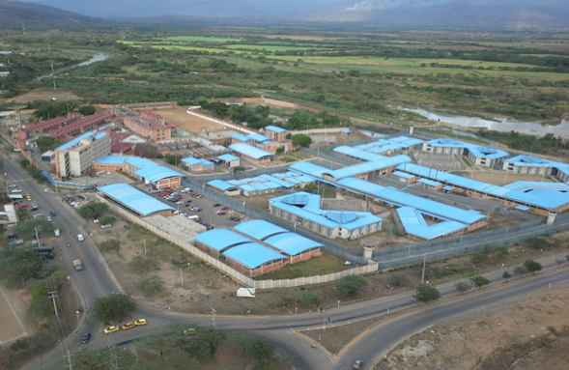
Proyecto: COCUC - COMPLEJO METROPOLITANO DE CÚCUTA- SAN JOSE DE CUCUTA-N. DE SANTANDER
Descripción: DAR CUMPLIMIENTO A LA SENTENCIA FALLO T-762 DE 2015 Y SENTENCIA 388 DEL 2013
AVANCES A LA FECHA
BENEFICIOS ADICIONALES
Mantenimiento y Mejoramiento de la infraestructura física del establecimientos penitenciarios y carcelario.
Oficio de designación de supervisor para el proyecto 31-01-2018.
Visita de reconocimiento al alcance realizada con el contratista de la obra e interventoría y supervisor de la USPEC
La interventoría esta contratada bajo el contrato No 2180866 de acuerdo al proceso CPU 030-2017
Estado del proyecto | Ejecución
Acta de Inicio Verificación técnica | 29 julio 2019
Acta de Terminación – verificación técnica | 29 agosto 2019
Objeto | MANTENIMIIENTO Y MEJORAMIENTO DE LA INFRAESTRUCTURA FÍSICA GENERAL DE LOS ESTABLECIMIENTOS PENITENCIARIOS Y CARCELARIOS COMPLEJO METROPOLITANO DE CÚCUTA COCUC A CARGO DEL INSTITUTO NACIONAL PENITENCIARIO Y CARCELARIO – INPEC
Contratista Obra | CONSORCIO ARCOB CARCELES
Contrato Obra | 2191698
Inversión obra | $ 4.265.224.541
Plazo | 12 meses
Interventoría | adjudicado
Contrato Interventoría | 2180866
Inversión Interventoría – Grupo 3 (6 frentes) | $372.367.184
Avance de ejecución | 100% Fase Verificación
Avance Financiero | 0%
Observaciones | La etapa de verificación, se encuentra finalizada y en proceso de aprobación por parte de la interventoria, sin embrago ya se tiene la definición de los alcances a intervenir y el cierre financiero del proyecto
REFERENCIAS GRÁFICAS

Slide 2
Proyecto: MANTENIMIENTO, MEJORAMIENTO Y CONSERVACIÓN DE LA INFRAESTRUCTURA FISICA GENERAL EN EL COCUC - COMPLEJO METROPOLITANO DE CÚCUTA- SAN JOSE DE CUCUTA-N. DE SANTANDER
Descripción: DAR CUMPLIMIENTO A LA SENTENCIA FALLO T-762 DE 2015 Y SENTENCIA 388 DEL 2013
Estado del proyecto | Ejecución
Alcance | • Construcción de tres (3) garitas 1,9 y 21 • Frente eléctrico sector norte y perimetral, remplazo transformador. • Manteamiento e impermeabilización de cubiertas sector norte. • Mantenimiento adecuación pasillos sector norte • Mantenimiento y adecuación de Baterías sanitarias sector norte pabellón 15,17 y 23 • Construcción de Rampa- Entrada sector norte y salida pabellón 24
semáforo
Desviación en días
frente proyección
N/A
> 30
< 0

Slide 3
Meta: CUMPLIMIENTO A LA SENTENCIA FALLO T-762 DE 2015 .
Avance proyectado vs. Avance Real
Próximos hitos
Cron.
Desfase
Status
Legalización Contrato de Interventoría.
Firma Acta de Inicio.
Inicio de etapa de verificación.
Inicio de Etapa de construcción.
29/07/2019
29/07/2019
Pendiente
Ejecución Financiera
Riesgos y acciones tomadas
Decisiones a tomar
Riesgos: posibles atrasos en ejecución de no ser entregada la documentación solicitada.
Acción: cumplimiento entrega de documentación.
Teofila Banquez Supervisor FONADE
5940407
semáforo
Desviación en días
frente proyección
N/A
> 30
< 0

